Slide 1
PHÒNG GIÁO DỤC VÀ ĐÀO TẠO HUYỆN GIAO THUỶ
TRƯỜNG TIỂU HỌC GIAO YẾN
LỚP 1
ĐẠO ĐỨC
BÀI 2: NỘI QUY TRƯỜNG, LỚP TÔI
Giáo viên: Đinh Thị Thuỷ
Bộ sách: Vì sự bình đẳng và dân chủ trong giáo dục

Slide 2
Khởi động

Slide 4
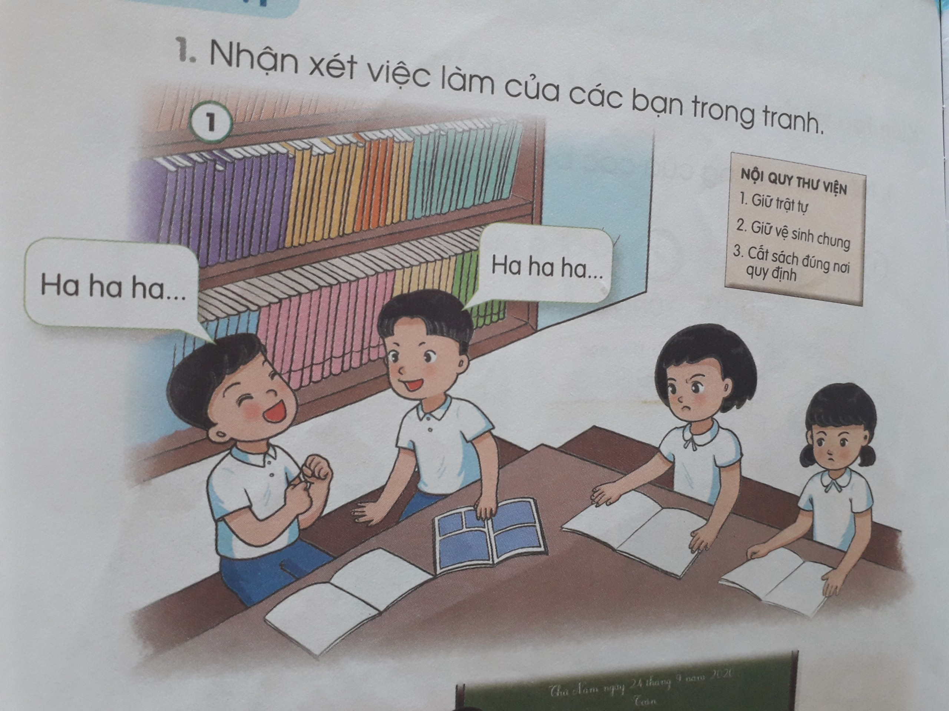

Slide 5
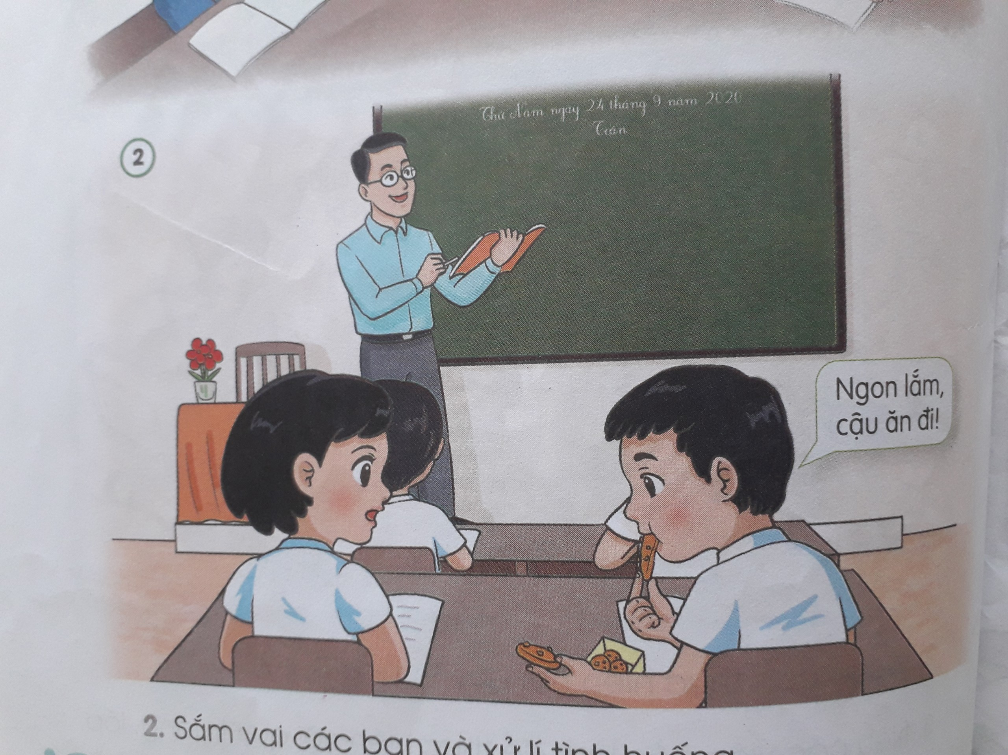

Slide 6
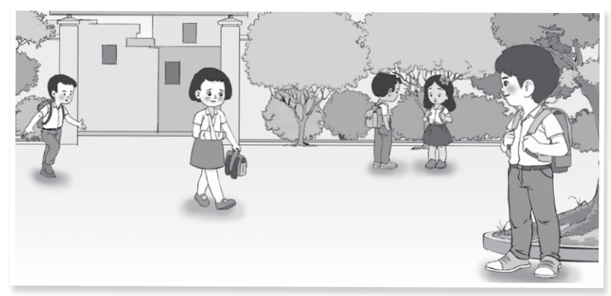

Slide 7
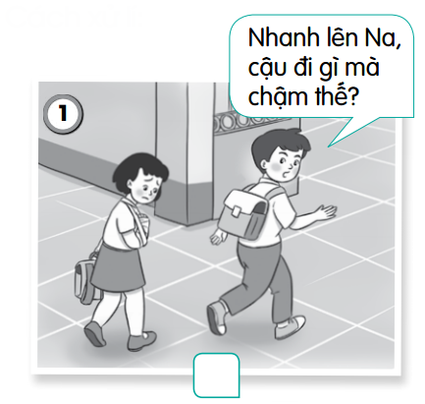
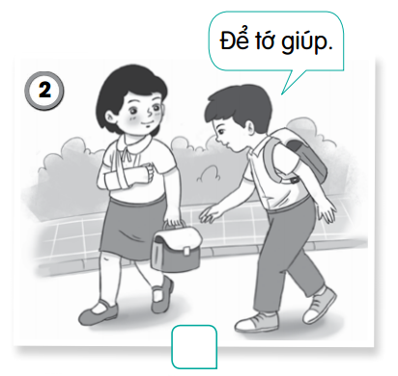
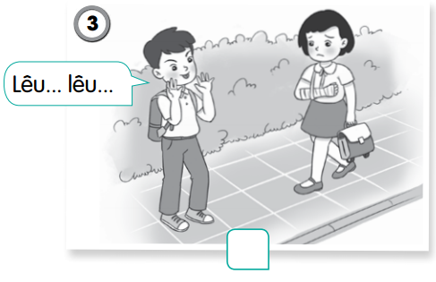

Slide 8
NỘI QUY TRƯỜNG, LỚP

Slide 10
NỘI QUY TRƯỜNG, LỚP

Slide 11
GHI NHỚ
Đến trường học trước tiên nền nếp
Yêu bạn bè, lễ phép, chăm ngoan
Học vui vẻ, chơi an toàn
Vào ra trường lớp xếp hang thẳng ngay

Slide 12
